Slide 1
Français

Slide 2
er, es et ec suivis d’une consonne,
le e se prononce « è »

Slide 3
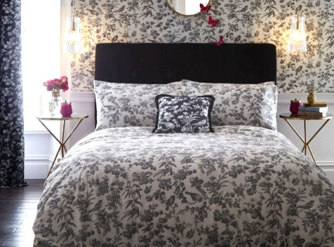
er suivi d’une consonne, le e se prononce « è »
une couverture
merci

Slide 4
er suivi d’une consonne, le e se prononce « è »
erba – ermo – mernu – perti

Slide 5
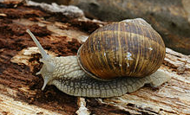
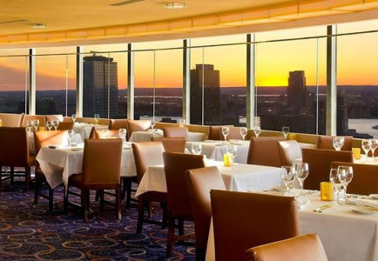
es suivi d’une consonne, le e se prononce « è »
un escargot
Un restaurant

Slide 6
es suivi d’une consonne, le e se prononce « è »
esto – esca – tespi – resvo

Slide 7
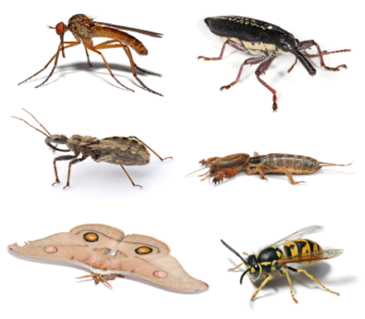
ec suivi d’une consonne, le e se prononce « è »
un rectangle
des insectes

Slide 8
ec suivi d’une consonne, le e se prononce « è »
ecta – ecdo – nectan – peckou

Slide 9
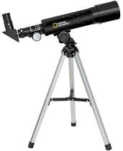
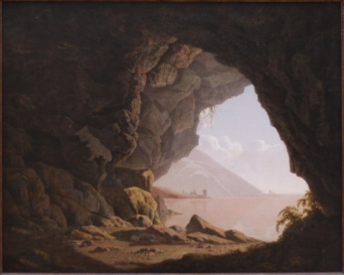
er, es et ec suivis d’une consonne, le e se prononce « è »
perdre – caverne – alerte - verte
veste – question – espace – télescope
respecter – spectacle – nectar – anecdote

Slide 10
er, es et ec suivis d’une consonne, le e se prononce « è »
Mercredi, Hector et Esméralda iront à la montagne faire de l’escalade.

Slide 11
Mercredi, Hector et Esméralda iront à la montagne faire de l’escalade. Ils devront avoir les bons gestes. Ils traverseront une grande forêt verte, peuplée de beaux cerfs. Quel magnifique spectacle ! En descendant, ils découvriront beaucoup d’insectes. Ils devront être respectueux de la nature.

Slide 12
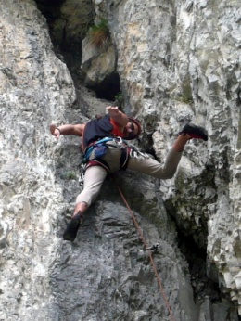
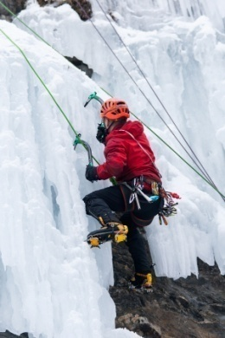
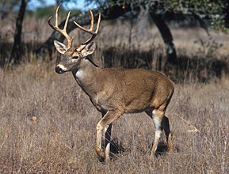
de l’escalade un cerf

Slide 13
Le quiz du jour
Que vont faire Hector et Esméralda à la montagne ?
a
c
Il vont faire une randonnée
d
Ils vont hiberner
b
Ils vont faire de l’escalade
Ils vont skier
Notes:
72

Slide 14
Le quiz du jour
Que vont faire Hector et Esméralda à la montagne ?
a
c
Il vont faire une randonnée
d
Ils vont hiberner
b
Ils vont faire de l’escalade
Ils vont skier
Notes:
72

Slide 15
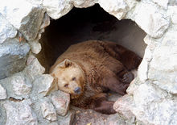
L’ours hiberne en hiver.

Slide 16
Le quiz du jour
Que verront Hector et Esméralda à la montagne ?
a
c
des ours
d
des insectes
b
des lynx
des cerfs
Notes:
72

Slide 17
Le quiz du jour
Que verront Hector et Esméralda à la montagne ?
a
c
des ours
d
des insectes
b
des lynx
des cerfs
Notes:
72

Slide 18
Le quiz du jour
Parmi ces mots, lequel n’est pas un nom ?
a
escabeau
c
geste
d
respecter
b
mercredi
Notes:
70

Slide 19
Le quiz du jour
Parmi ces mots, lequel n’est pas un nom ?
a
escabeau
c
geste
d
respecter
b
mercredi
Notes:
70

Slide 20
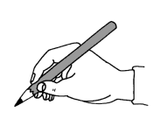
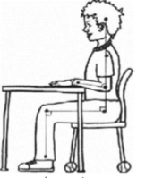
er, es, ec où le e se prononce « è »

Slide 21
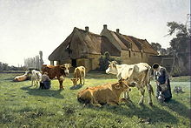
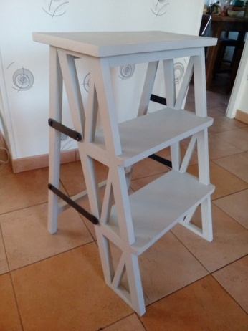
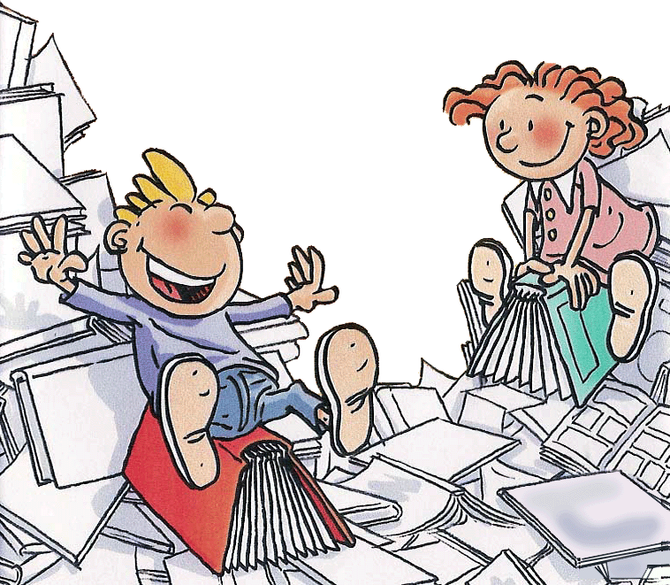
ca
beau
es
lec
re
me
fer
tu

Slide 22
LE NOM
escabeau – ferme – lecture – cerf
noms masculins noms féminins

Slide 23
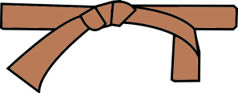
Mercredi, Hector et Esméralda iront à la montagne faire de l’escalade. Ils doivent avoir les bons gestes. Ils verront une grande forêt verte, de beaux cerfs. Quel magnifique spectacle ! En descendant, ils découvriront beaucoup d’insectes. Ils doivent être respectueux de la nature.

